Slide 1
응용 소프트웨어 개발 포트폴리오
박휘정
gnwjd4009@gmail.com
010-2327-4009

Slide 2
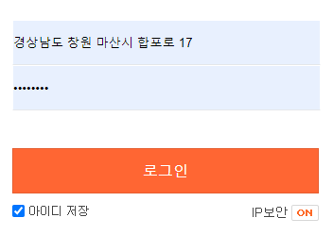

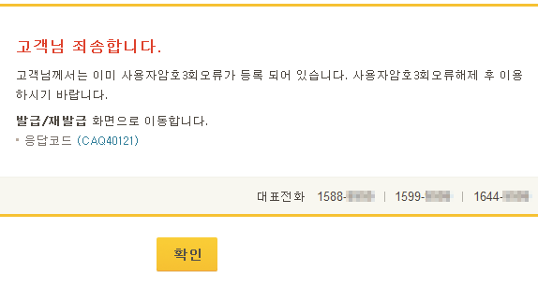
개발동기
비밀번호 오류
제한 시스템
현존하는 자동저장 기능의 무용함
외우기엔 너무 많은
사이트 별 비밀번호

Slide 3
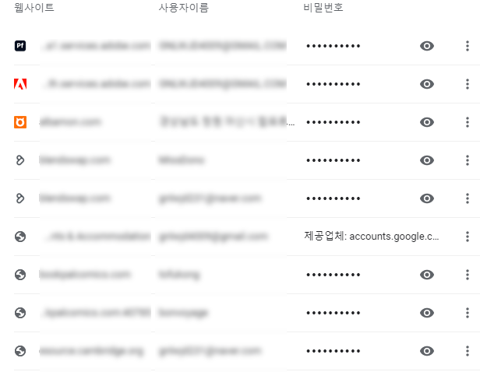
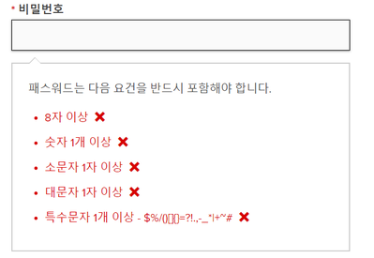
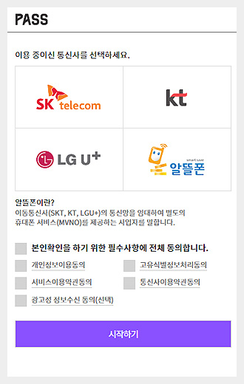
개발동기
번거로운 전화번호 본인인증
해외에서 가장 큰 복병
서버 저장 방식 계정관리의 불안함
침해당하는
개인정보의 독립성
점점 복잡해지는
비밀번호 조합 조건

Slide 4
개발목표
편의성
직관성
단절성
직접 계정 정보를
관리하는 것은
다소 번거로운 일
프로그램의 편리함이
필수적인 요소
사용방법을
굳이 알리지 않아도
될 정도로 직관적인
프로그램을 만드는 것이 목표.
서버에 저장하지 않고
개인이 관리하는 프로그램을 만드는 것이 제 1원칙.
목표에 걸맞는 롤모델 프로그램을 찾아보자.

Slide 5
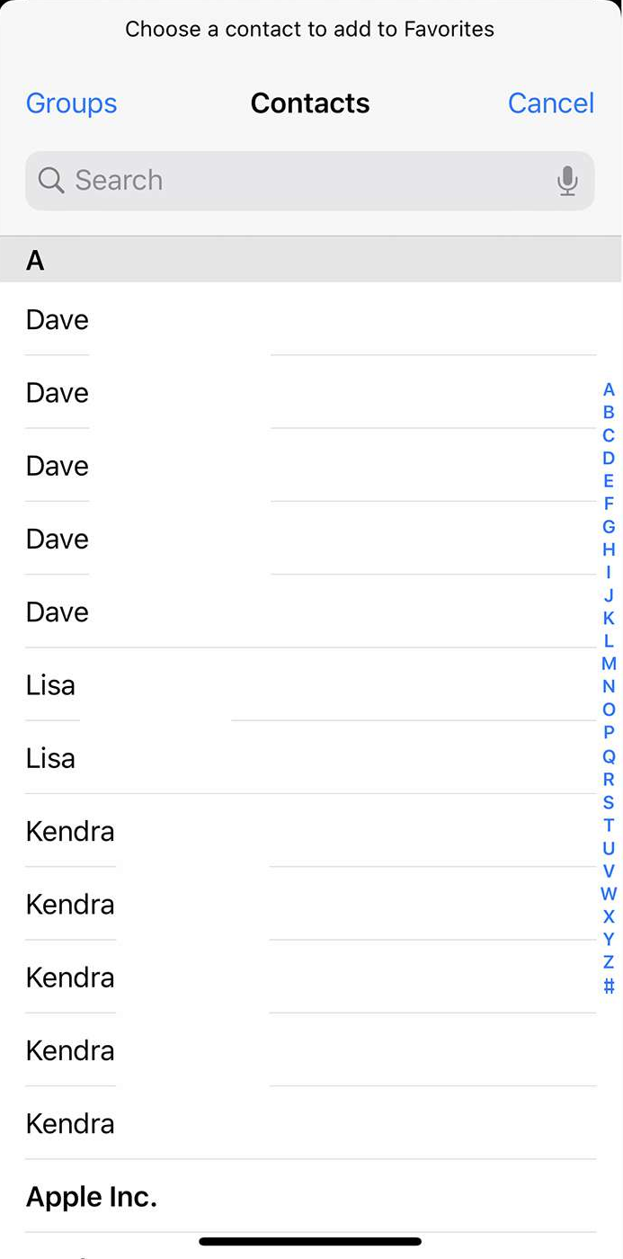
레퍼런스
직관성
단절성
편의성
연락처
app
정보를
개인이
기록, 관리
하는 프로그램

Slide 6
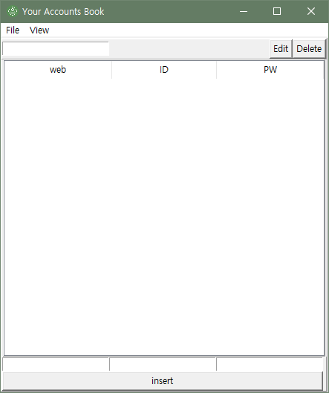




Your Accounts Book
정보를 서버에 저장하지 않고
개인적으로 관리하는 윈도우 프로그램
계정정보를 표로 표현.
직관적이고 편리한 계정 관리.
개인정보 유출 걱정없는 나만의 프로그램
개발기간 : 15주
Platform
:Window
Language
:Python
GUI work
:tkinter

Slide 7
구현기능
관리
사용
입력
검색
수정
복사
삭제
숨김
저장

Slide 8
자료구조
숨김
수정
인터페이스 표시용
검색
dict자료
사용자
정보 입력
복사
백그라운드 저장용
list자료
삭제
저장

Slide 9
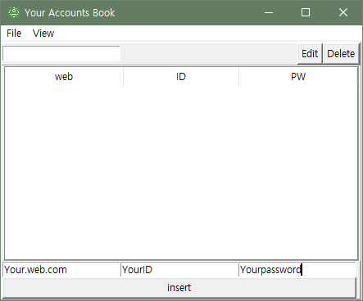
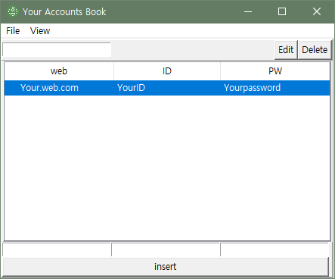
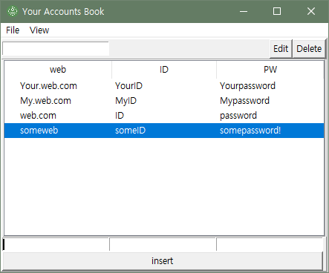
입력기능
하단 entry에 사용자의
계정 정보 입력
insert 버튼으로
표에 저장
표에 계정정보가
기입된 결과
하단 세번째 entry
(password entry)에
enter키 bind로 표에 저장

Slide 10
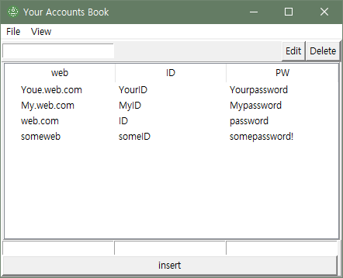
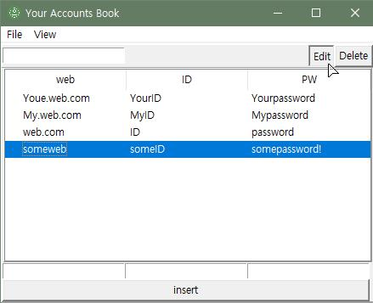
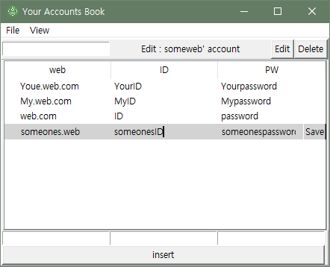
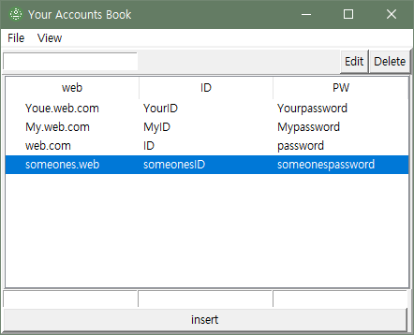
수정기능(Edit)
셀 선택 후
Edit버튼 클릭
수정용 entry 에 변경할 정보
입력 후 save 버튼으로 저장
표에 계정정보가
변경된 결과

Slide 11
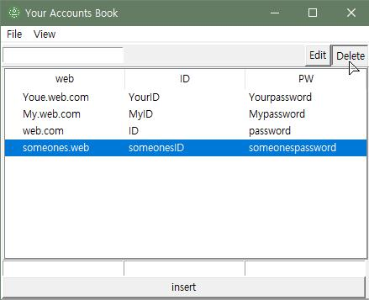
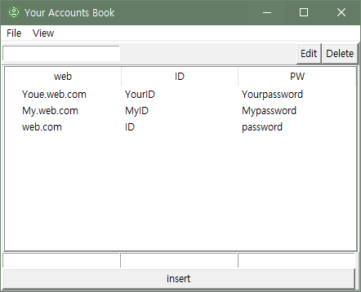
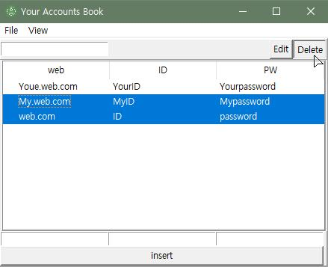
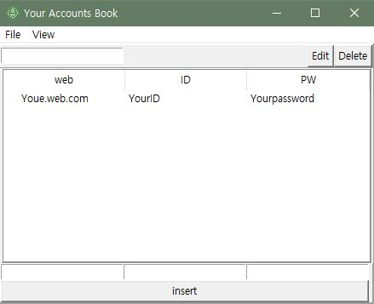
삭제기능

Slide 12
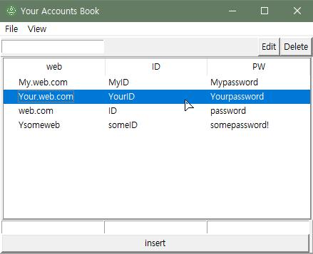
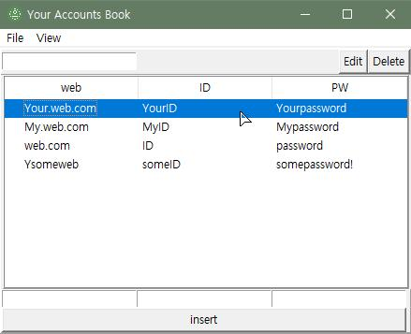
수정기능(Drag&Drop)
Drag & Drop
작동 gif 이미지.
클릭 후
드래그하여 셀 순서 변경
셀 순서가
변경 된 결과

Slide 13
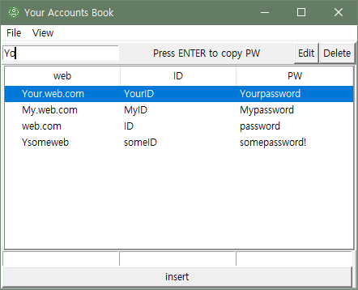
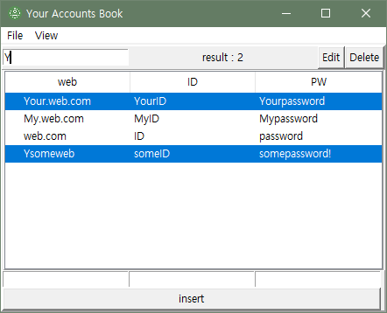
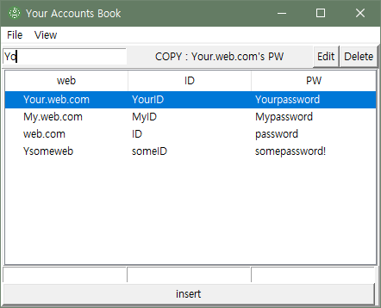
검색기능
왼쪽 상단 entry에
검색하고자 하는 web 이름 입력
결과가 하나일 시
엔터를 눌러 PW복사가능
복사 시
결과
일치하는 결과를 전부
선택해서 보여줌.
상단에 결과 개수 표시.

Slide 14
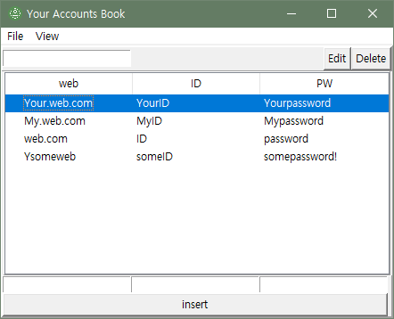
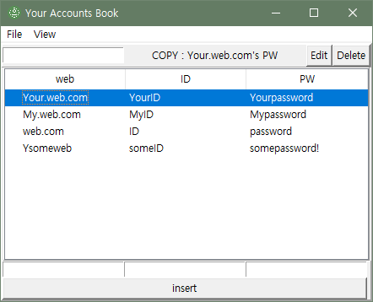
복사기능
셀 더블클릭시
비밀번호 복사
복사 시
결과

Slide 15
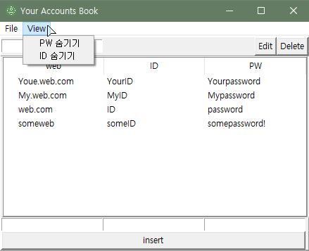
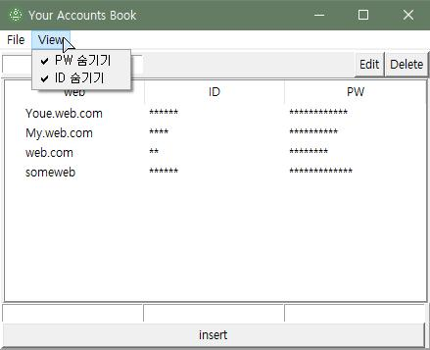
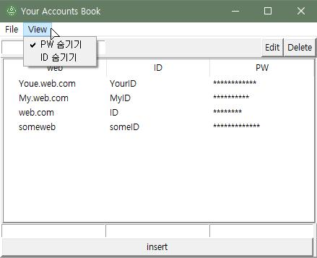
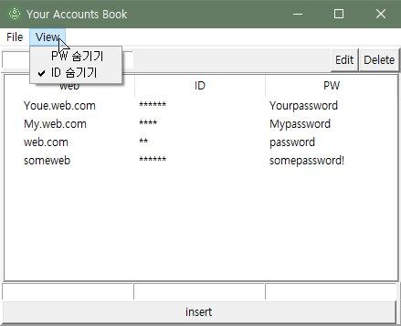
View (숨김 기능)
상단의 드랍다운 메뉴를
통해 View 기능사용
인터페이스용 데이터와
백그라운드 데이터를 분리.
인터페이스용 데이터는
“ (문자 길이) x (*)”으로 표시.
이 외 다른 기능을
백그라운드 데이터가 실행.

Slide 16
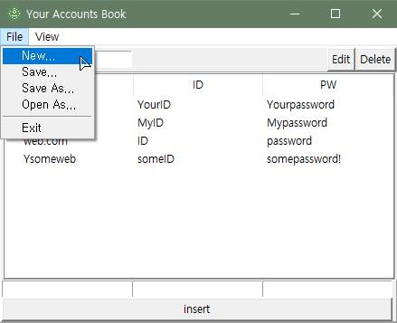
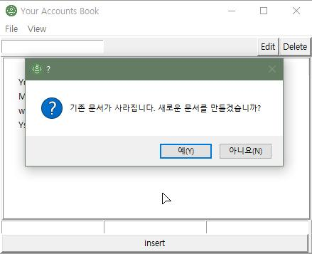
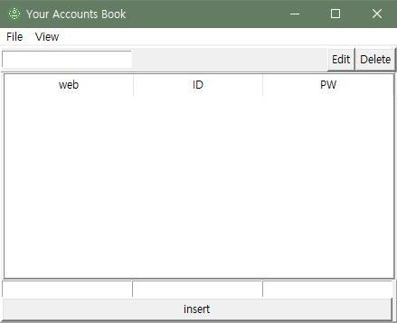
File (..New)

Slide 17
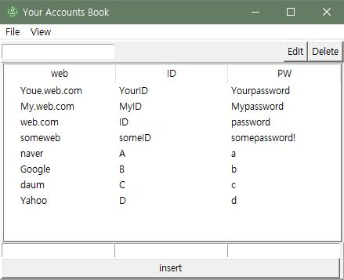
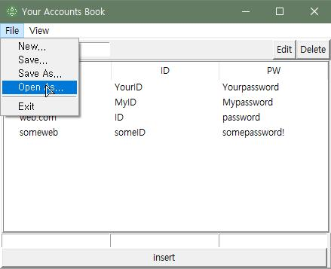
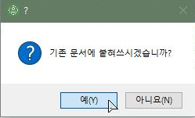
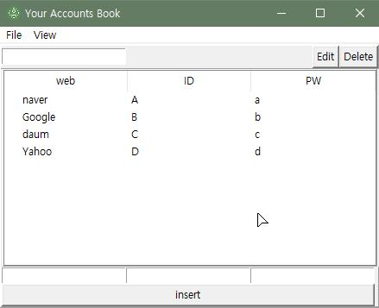
File (..Open)

Slide 18
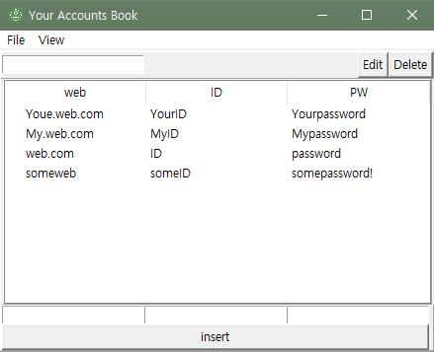
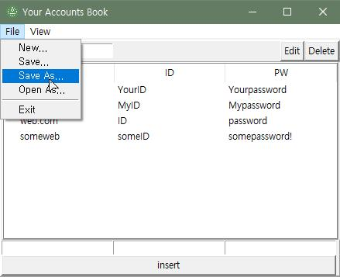
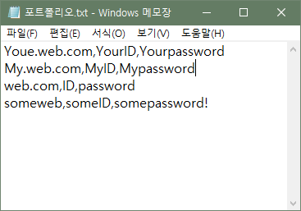
File (..Save)
<
프로그램에서
데이터의 모습
상단의 드랍다운
파일메뉴로 저장
>
텍스트 파일에서
데이터의 모습

Slide 19
추가하고 싶은 기능
카테고리 기능
저장 시 txt 파일
암호화 기능
입력 시 옵션의 다양화
비밀번호
보안수준 검사기

Slide 20
감사합니다.
박 휘 정
P a r k H w i J e o n g
1997년 8월 21일
010-2327-4009

